Slide 1
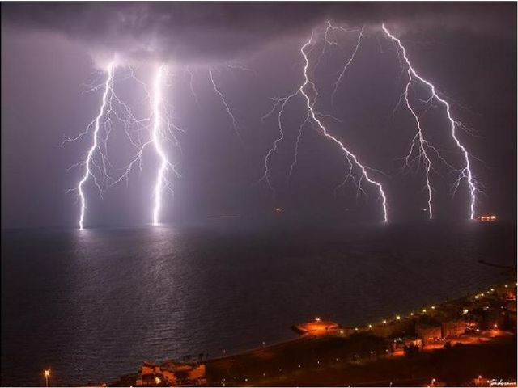
День цивільного захисту

Slide 2
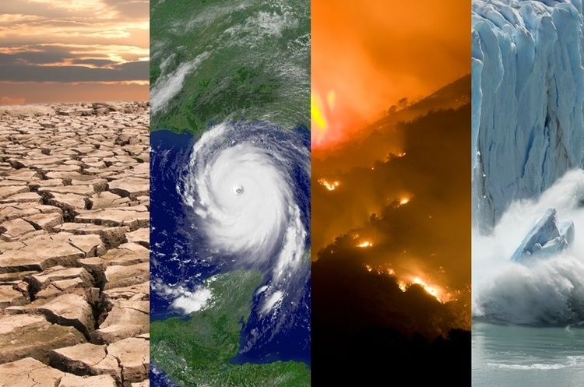
Стихійні лиха

Slide 3
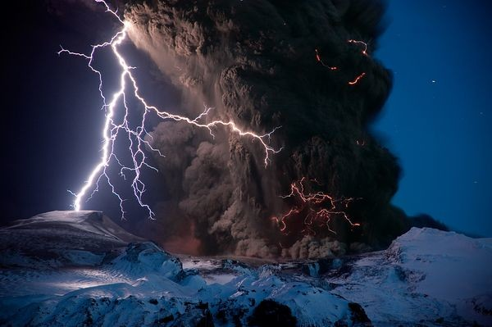
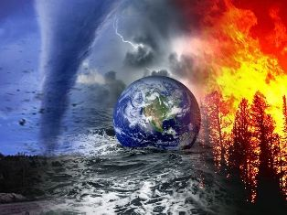
Стихійне лихо - це явище природи, яке, створює катастрофічну обстановку, порушує нормальну діяльність населення, руйнує будівлі, споруди, загрожує життю і призводить до загибелі людей, тварин, знищення матеріальних цінностей.

Slide 4
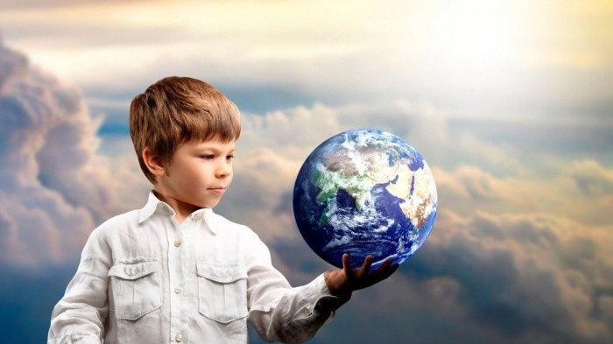
Які ви знаєте стихійні лиха?

Slide 5
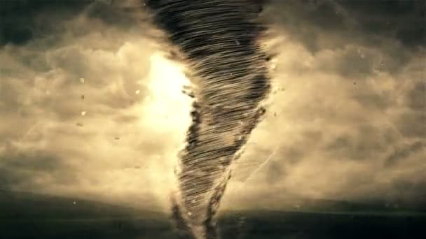
До стихійних лих належать:
виверження вулканів
зсуви
блискавки
лавини
землетрус
смерчі
заморозки
повені
ожеледь
цунамі
снігопади
пожежі
урагани
град
обвали
зливи

Slide 6
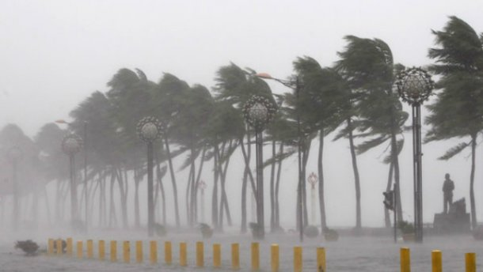
На жаль, це призводить до загибелі дуже багатьох людей, і називають такі події – надзвичайними ситуаціями

Slide 7
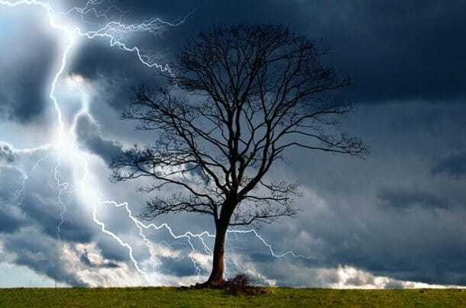
Гроза – атмосферне явище, яке пов’язане з розвитком потужних дощових хмар, що супроводжуються численними електричними розрядами між хмарами і землею , звуковими явищами ( громом), сильними опадами, інколи з градом.

Slide 8
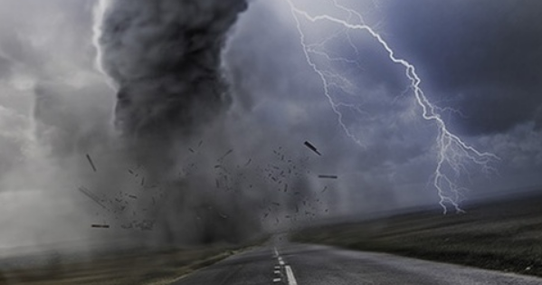
Ураган - це явище, при якому рух повітря дуже швидкий і сильний, а головне тривалий, внаслідок чого він володіє величезною руйнівною силою, це гігантський атмосферний вихор з високою швидкістю повітряного потоку.

Slide 9
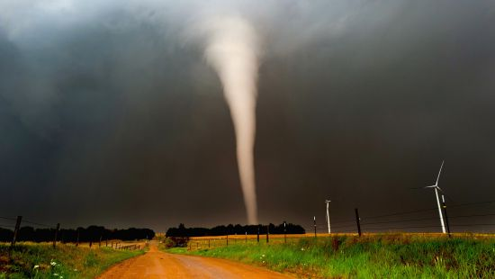
Смерч
Це сильний атмосферний вихор, у якому повітря обертається зі швидкістю до 100 м/с. Смерч має вигляд стовпа із воронкоподібними розширеннями зверху і знизу. Смерчі тривають недовго – від декількох секунд до декількох годин – і долають при цьому шлях від сотень метрів до десятків кілометрів.

Slide 10
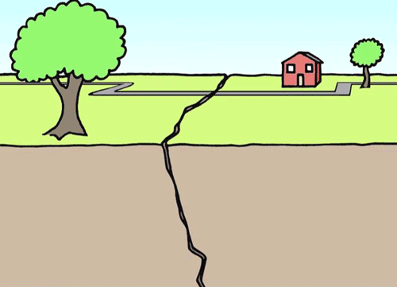
Землетруси– це раптові струси земної поверхні, які ми відчуваємо як поштовхи і коливання. Тривають землетруси до кількох хвилин і можуть повторюватися. Слабкі землетруси спричиняють у будинках дзенькіт посуду, розгойдування люстр. Під час сильних – тріскаються стіни в будинках, обвалюється стеля. Дуже сильні землетруси призводять до тріщин на поверхні землі, обвалів у горах, руйнування будівель.

Slide 11
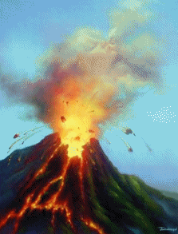
Вулкан – вогнедихаючі гори, завжди викликали у людей почуття жаху. Вулкан являє собою отвір у земній корі, крізь який із гарячих надр Землі виливається магма або розплавлені гірські породи. Вона швидко розтікається у різні боки на тисячі метрів, залишаючи на своєму шляху спустошення і смерть.

Slide 12
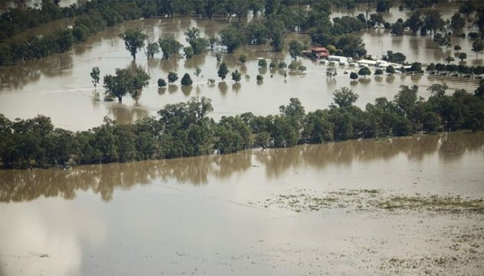
Повінь - це стихійне лихо, що відзначається затопленням частини суші водою. Повені позбавляють даху тисячі людей, знищують посіви, змивають родючий ґрунт і навіть стають причиною загибелі людей.Вони з’являються після раптового і довгого танення снігу, під час сильної зливи.

Slide 13
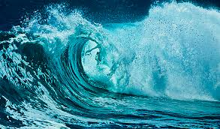
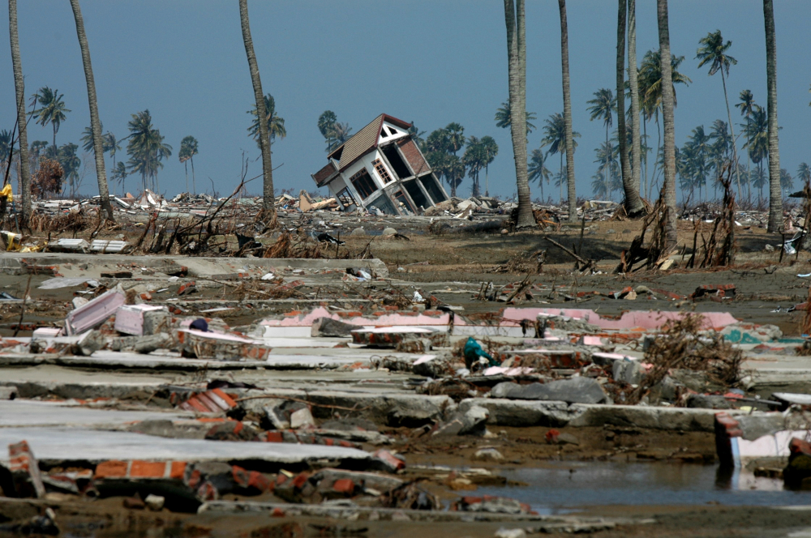
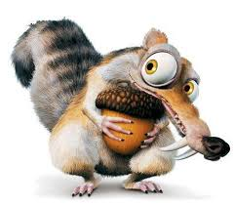
Цунамі
Це великі хвилі, що виникають на поверхні океану під час підводних землетрусів. Їхня швидкість – 80 км/год і висота 80 м. Така маса води зі страшною силою обрушується на берег, несучи із собою смерть та спустошення.

Slide 14
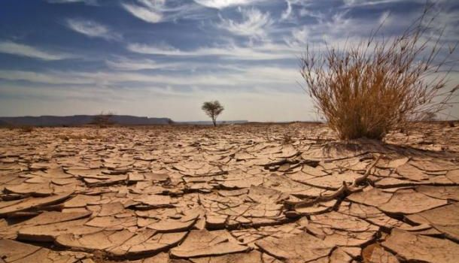
Засухи
Виникають, коли влітку протягом тривалого часу не випадають дощі. Вони завдають шкоди сільському господарству, несуть людям неврожай. Під час засухи важко забезпечувати людей продуктами харчування і водою. Засухи часто спричиняють пожежі.

Slide 15
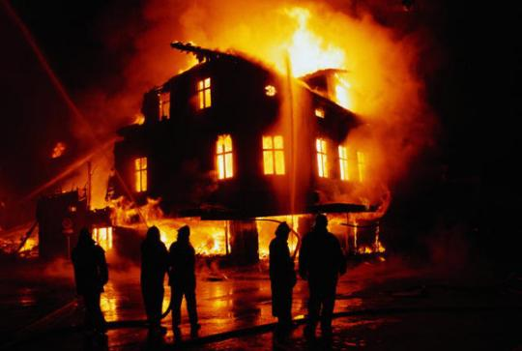
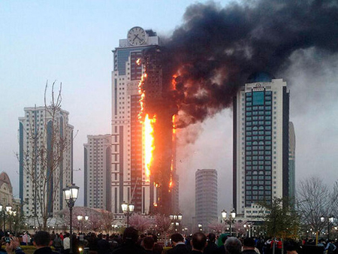
Пожежа —процес знищення або пошкодження вогнем майна, під час якого виникають чинники, небезпечні для живих істот і довкілля.

Slide 16
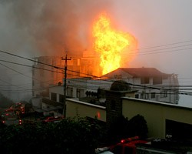
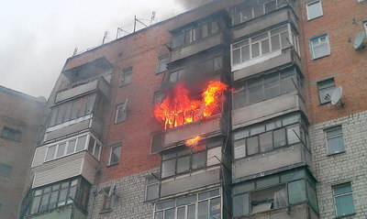
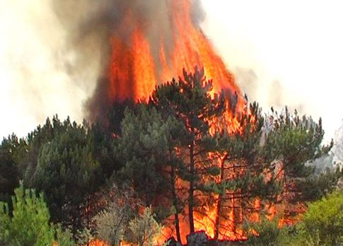
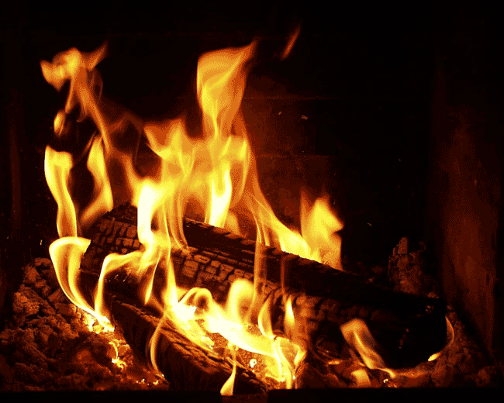
Вогонь – ворог!

Slide 17
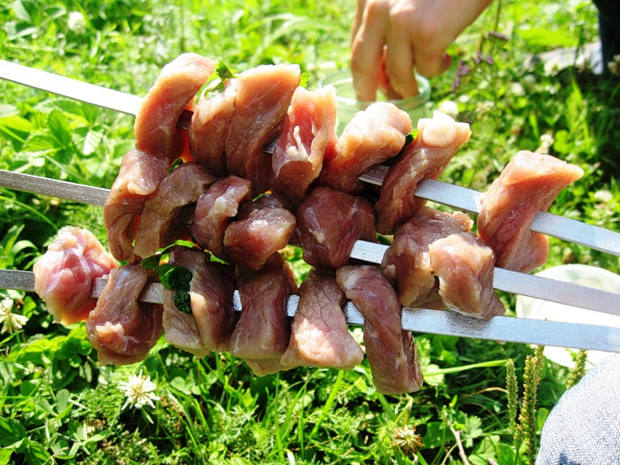
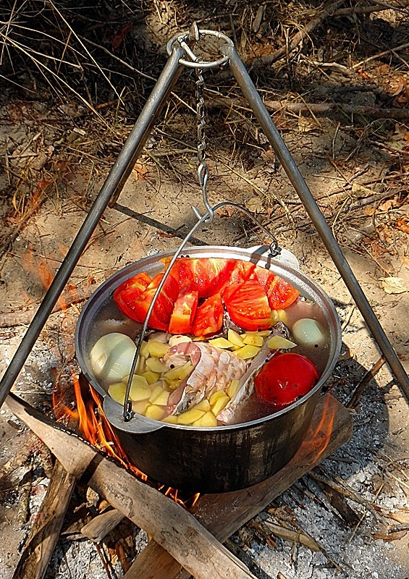
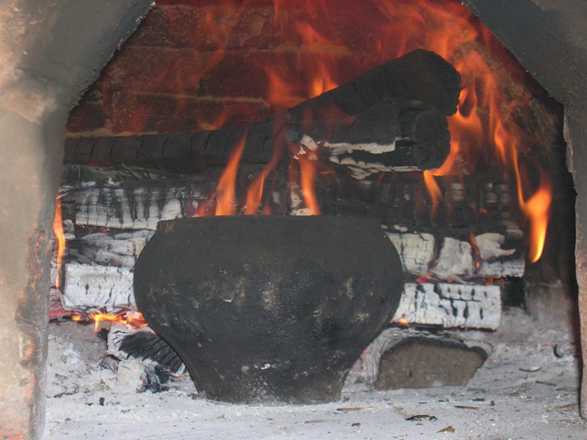
Вогонь – друг!

Slide 18
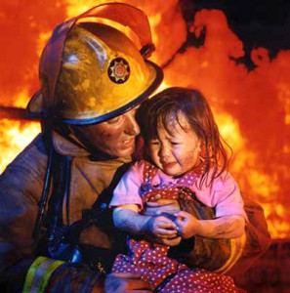
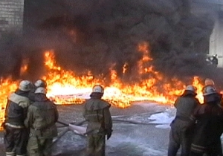
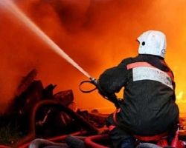
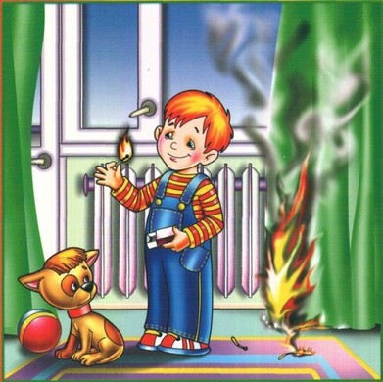
Причини виникнення пожежі

Slide 19
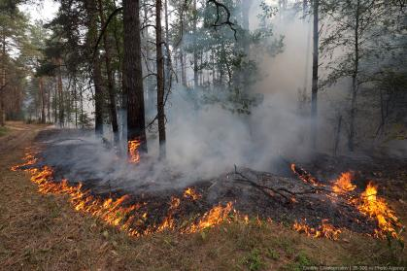
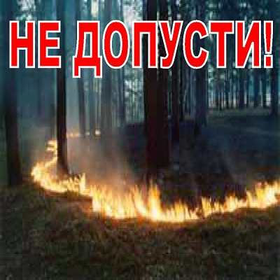
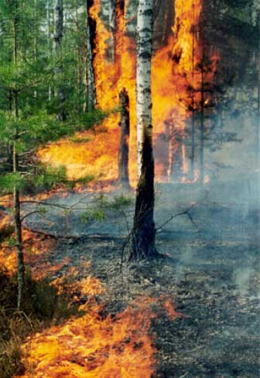
Необережне поводження з вогнем у лісі

Slide 20
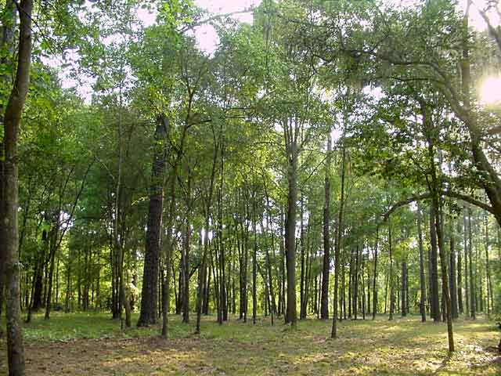
Ліс до пожежі

Slide 21
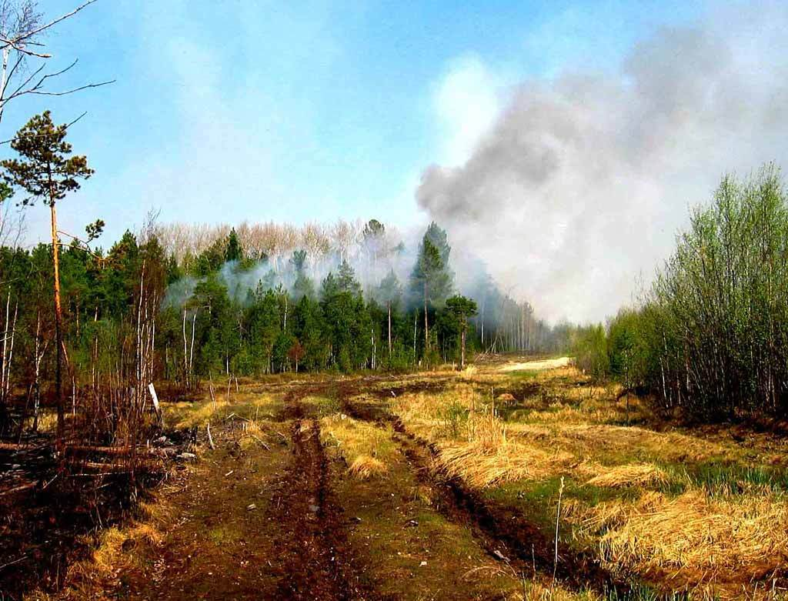
Ліс після пожежі

Slide 22
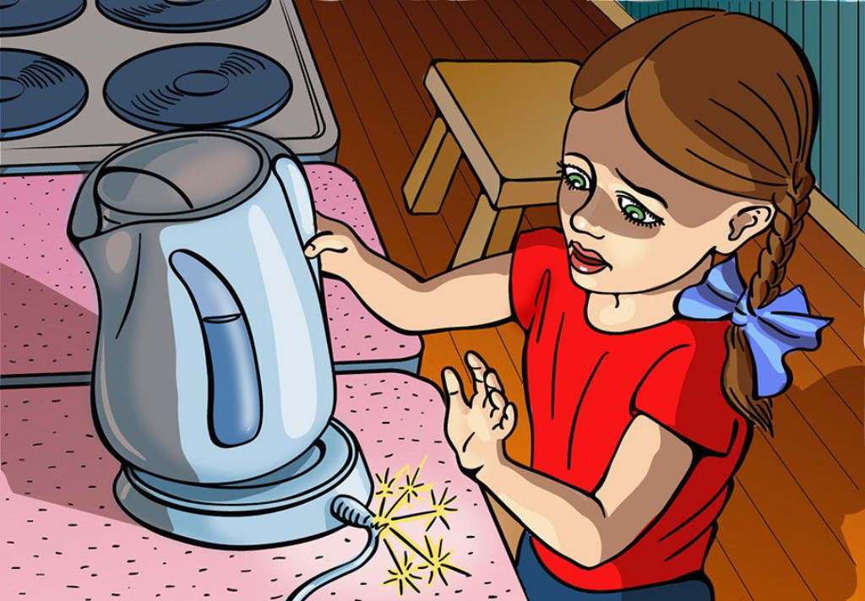
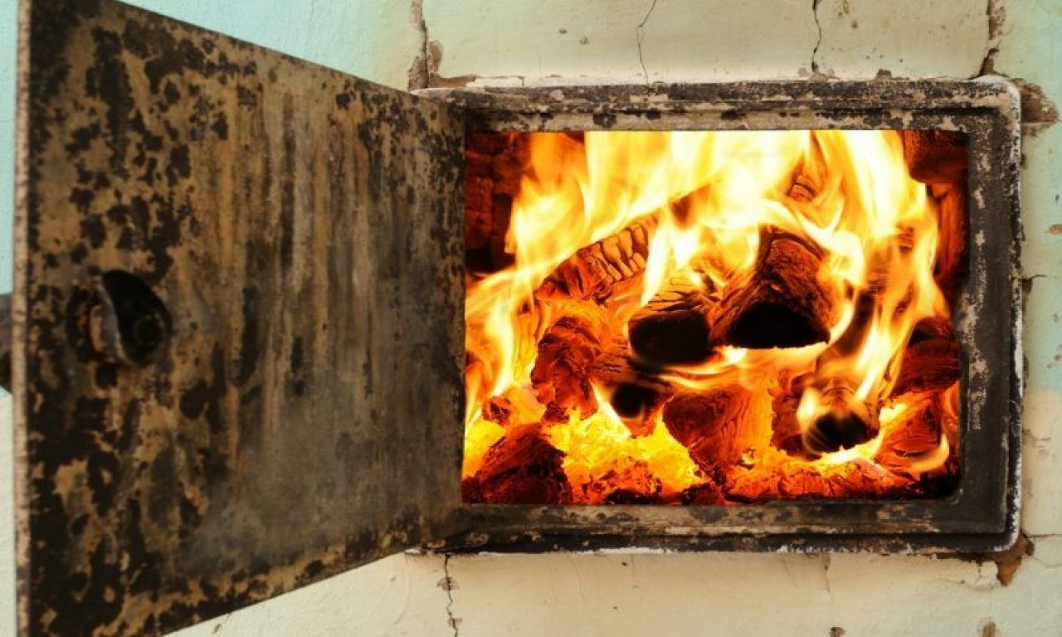
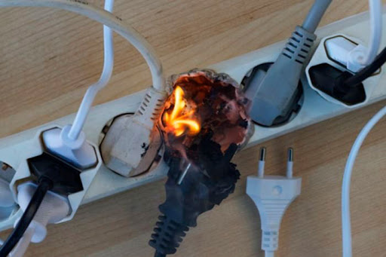
Несправні печі та електроприлади

Slide 23
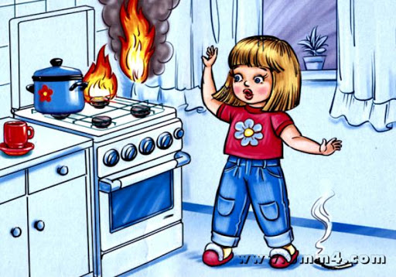
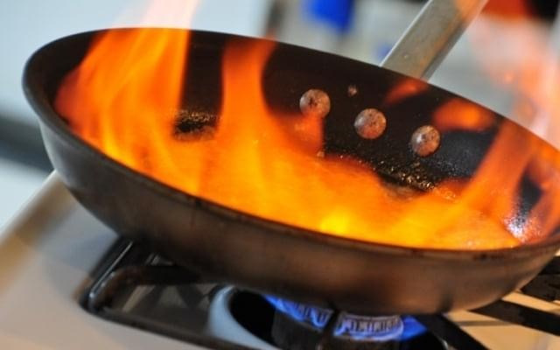
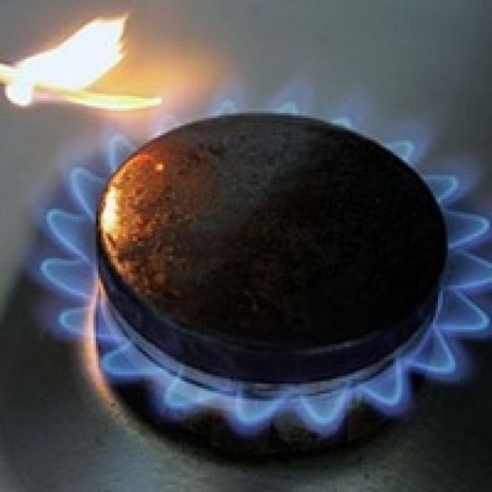
Необережне поводження з газом

Slide 24
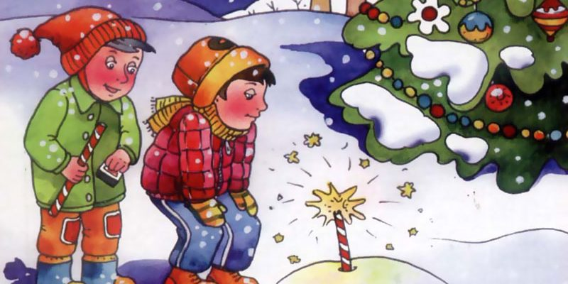
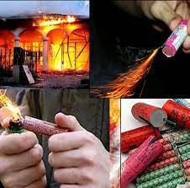
Пустощі дітей з вогнем , ігри із запаленими предметами

Slide 25
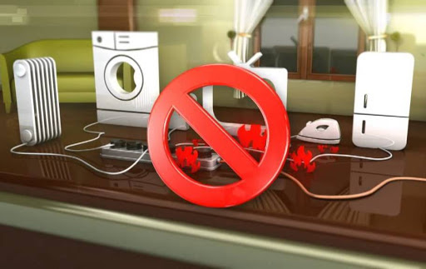
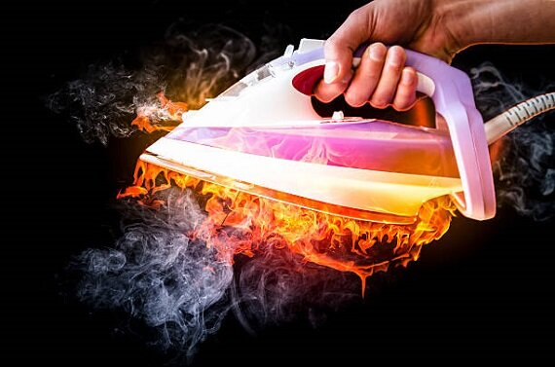
Не залишайте електроприлади без нагляду

Slide 26
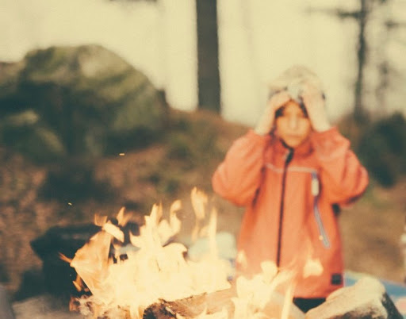
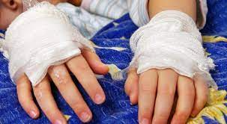
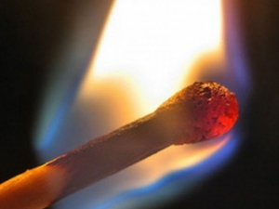
Використання сірників під час гри

Slide 27
Основні правила поведінки при пожежі:
1.Якщо на вас горить одяг, ні в якому разі не намагайтеся бігти, вогонь буде розгоратися ще сильніше.
2.Потрібно якнайшвидше скинути палаючий одяг, постаратися збити полум’я – падайте на землю і катайтеся, якщо поблизу є калюжа або снігові замети – падайте в них.
3.Якщо перебуваєте в приміщенні, можна накинути на себе якусь щільну тканину (ковдра, покривало, пальто), тільки залишайте відкритою голову, щоб не задихнутися димом.
4.До приїзду лікарів не знімайте самостійно одяг з обпалених ділянок тіла!

Slide 28
Правила пожежної безпеки в лісі!
1.Не можна розводити багаття в жарку, суху, вітряну погоду.
Розпалювати багаття слід у спеціально призначених для цього місцях.
2.Не бажано розводити багаття поруч з деревами – це небезпечно і може призвести до загибелі дерев.
3.Якщо в лісі почалася пожежа, головне – не дати вогню поширитися; у разі, якщо загасити вогонь своїми силами не виходить, необхідно терміново повідомити про пожежу в пожежну службу за номером «101».

Slide 29
101

Slide 30
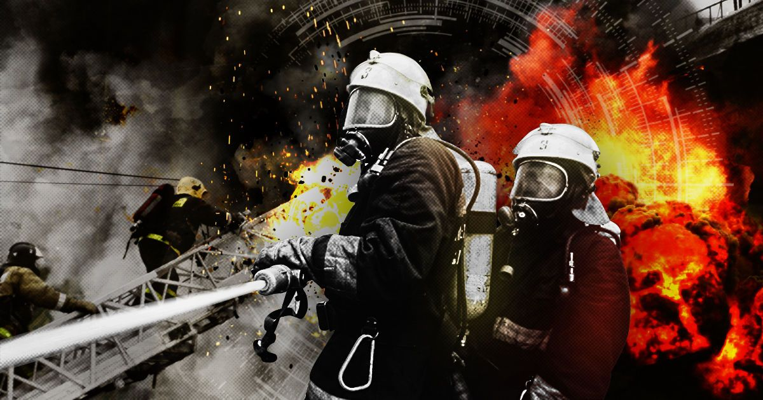
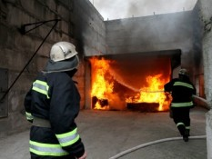
Пожежники – наші захисники

Slide 31
Стихійне лихо – страшне явище природи.
Про стихійні лиха повідомляють по радіо чи телебаченню.
Для того , щоб люди увімкнули радіо чи телевізор використовують завивання сирен, переривчасті гудки на підприємствах. Пам’ятай, що це є попереджувальний сигнал!
“Увага всім!” Почувши цей сигнал, негайно вмикай радіоприймач чи телевізор і слухай інформацію служби надзвичайних ситуацій. Ти можеш почути повідомлення про можливий землетрус, повінь, штормове попередження.

Slide 32
Після того, як небезпека минула, служба надзвичайних ситуацій передає повідомлення : “Увага! Відбій тривоги!”

Slide 33
Бережіть себе та природу!

